Slide 1

UỶ BAN NHÂN DÂN PHƯỜNG VIỆT HƯNG
TRƯỜNG MẦM NON ĐỨC GIANG
GIÁO ÁN VĂN HỌC
Đề tài: Thơ “Xe chữa cháy”
Lứa tuổi : 24 – 36 tháng
Giáo viên: Đỗ Thị Tâm

Slide 2

Chương Trình
BÉ YÊU THƠ

Slide 3
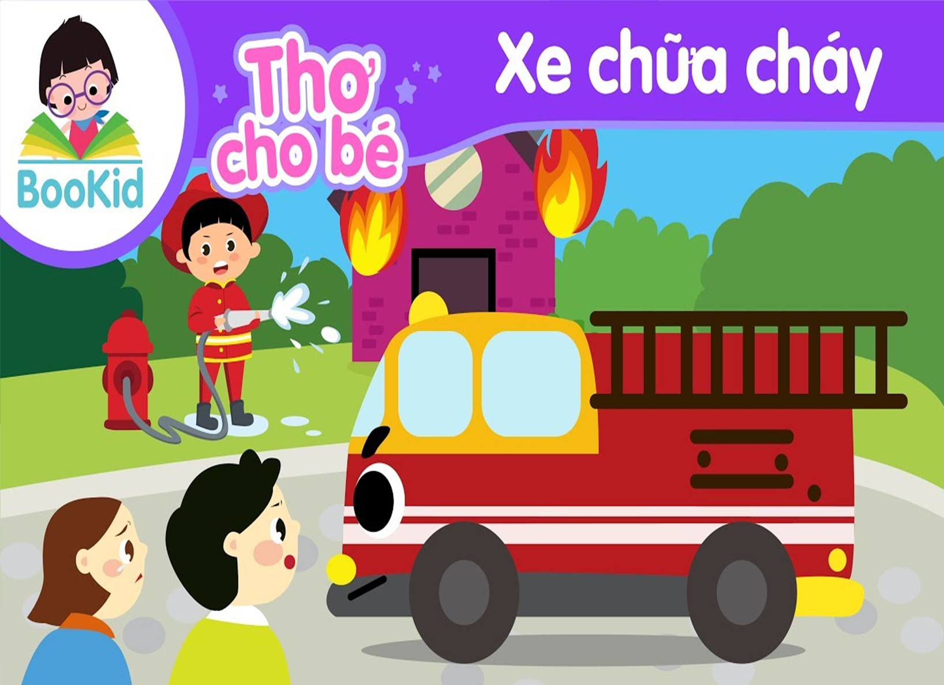

Slide 4
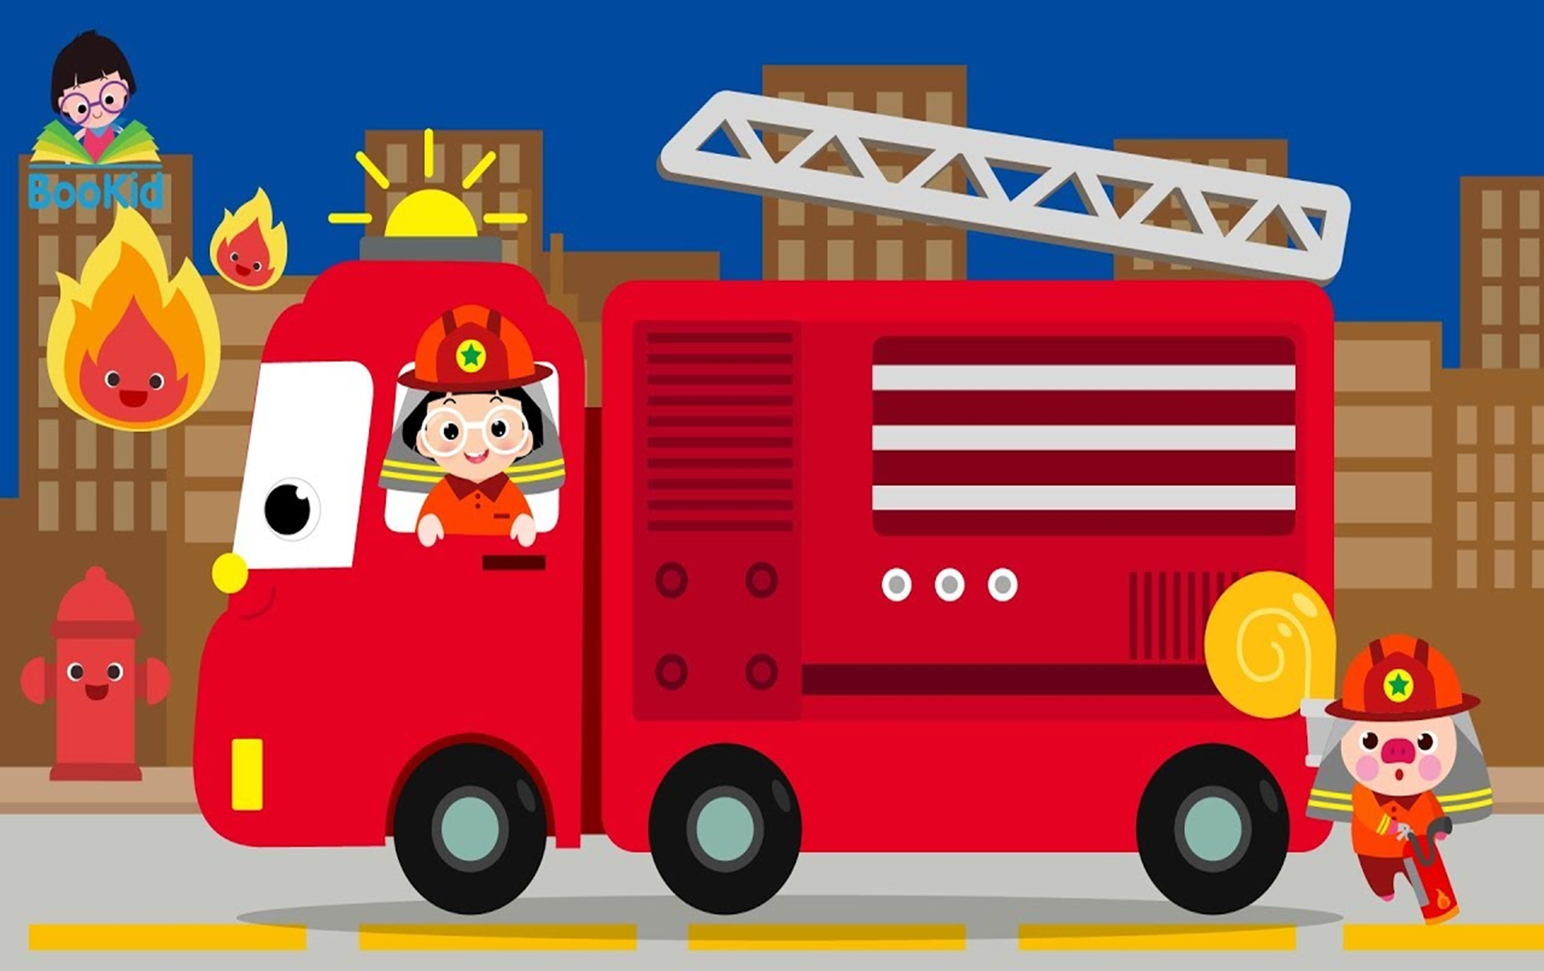
Mình đỏ như lửa
Bụng chứa nước đầy

Slide 5
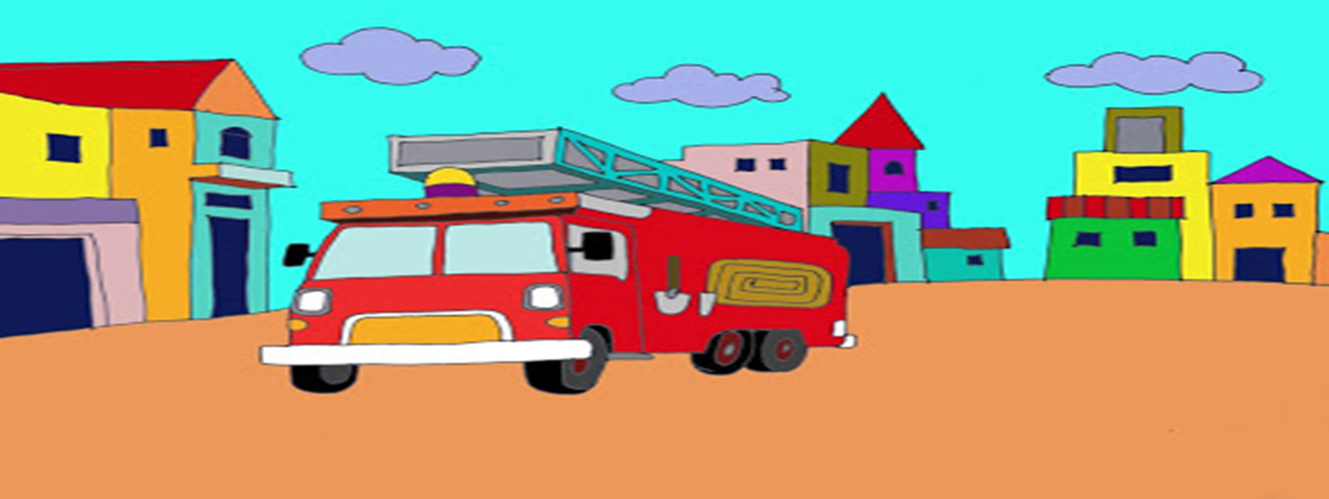
Tôi chạy như bay
Hét vang đường phố

Slide 6
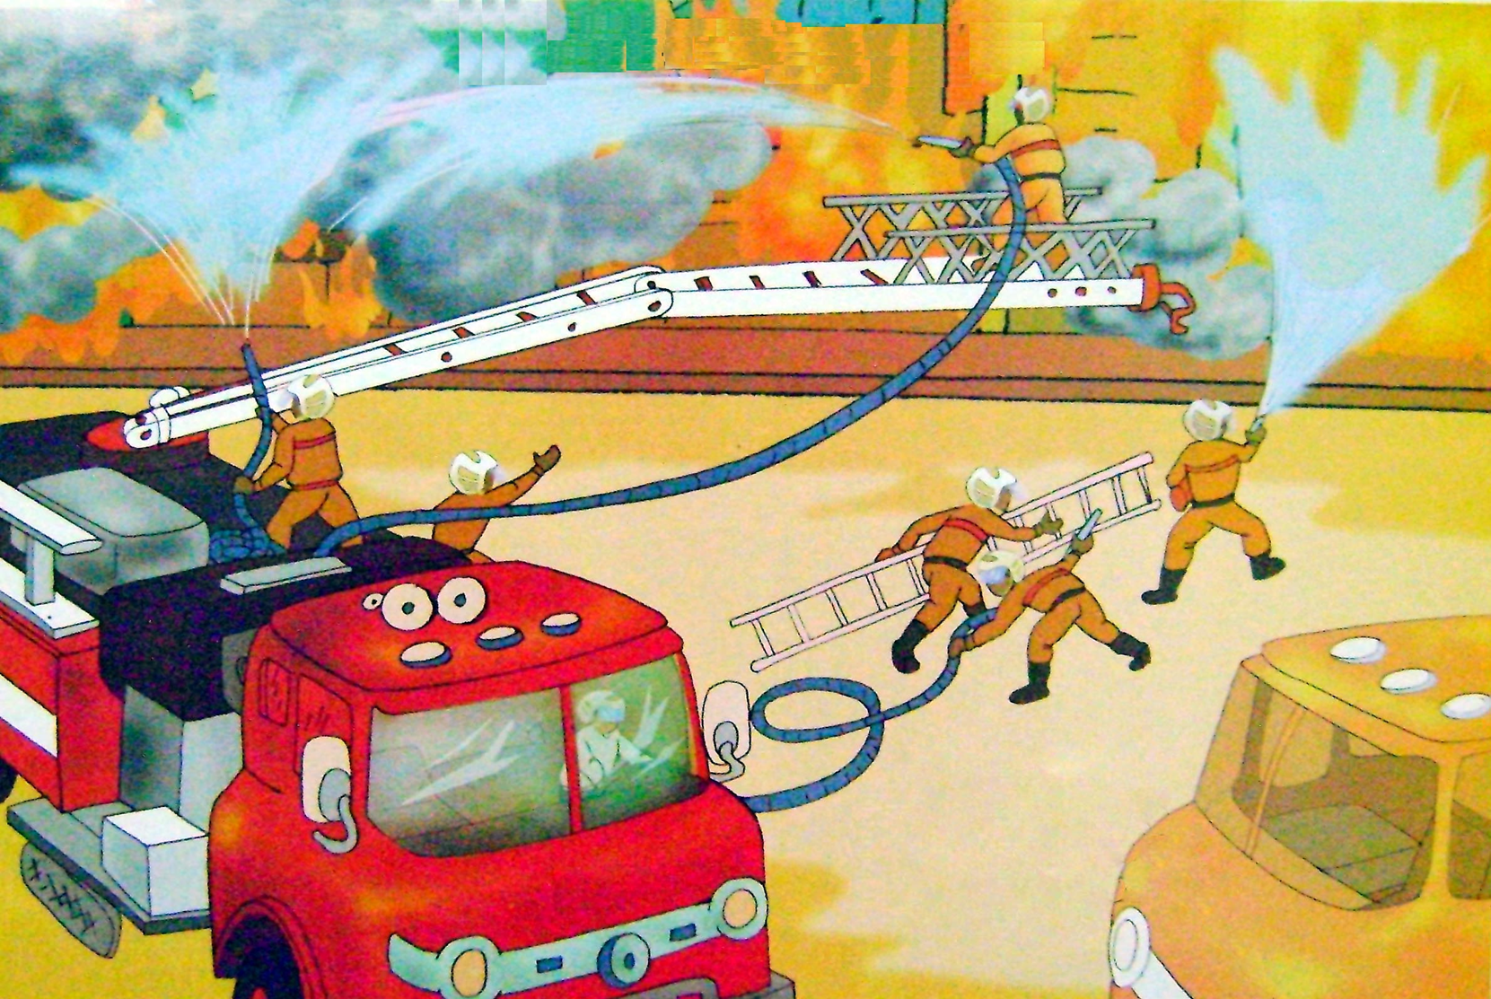
Nhà nào bốc lửa
Tôi dập liền tay
Ai gọi chữa cháy
Có ngay, có ngay

Slide 7

Đàm thoại

Slide 8



Phạm Hổ
Bài thơ có tên là gì? Của tác giả nào?

Slide 9



Xe chữa cháy có màu gì?
Trong bài thơ có nhắc tới chiếc xe gì?
Bụng xe chữa cháy có chứa gì?

Slide 10
Mình đỏ như lửa
Bụng chứa nước đầy

Slide 11

Xe chữa cháy chạy kêu có to không?
Xe chữa cháy chạy như thế nào?
Chạy như bay là chạy như thế nào?

Slide 12
Tôi chạy như bay
Hét vang đường phố

Slide 13

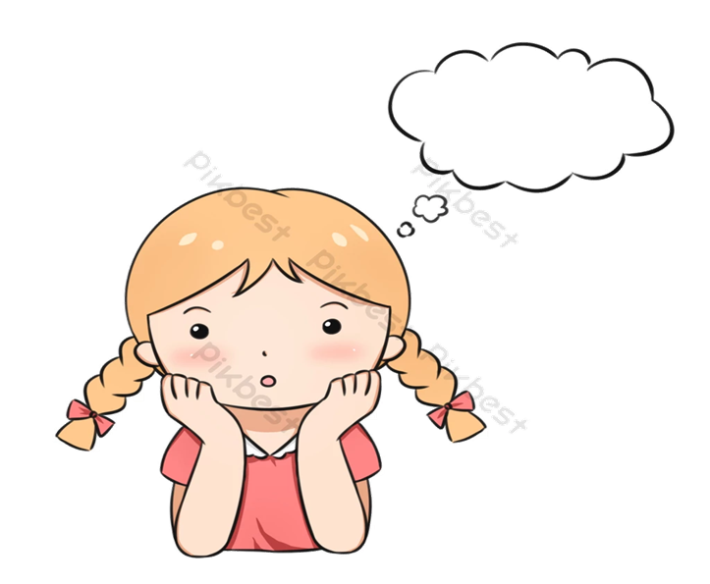
Khi nhà nào bốc lửa xe chữa cháy làm gì?

Slide 14
Nhà nào bốc lửa
Tôi dập liền tay
Ai gọi chữa cháy
Có ngay, có ngay

Slide 15
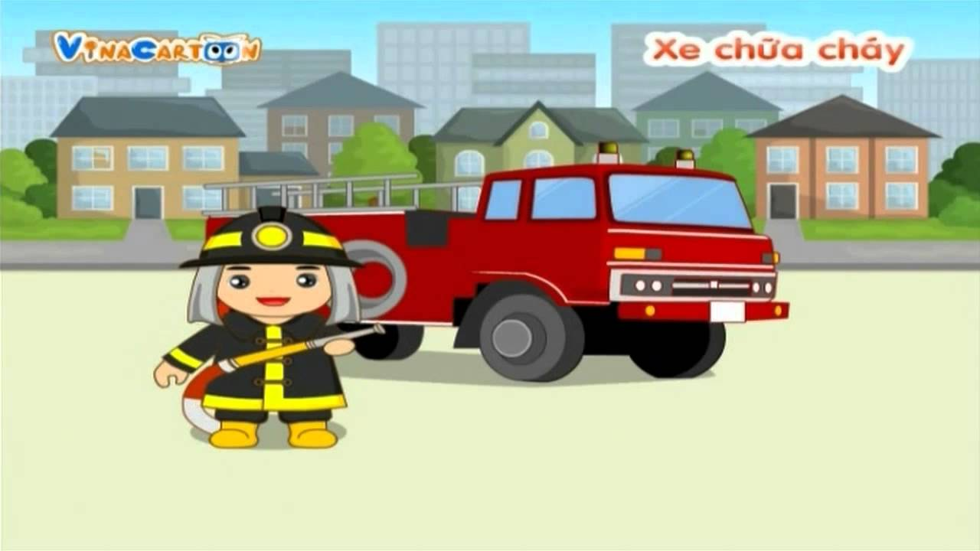

Số điện thoại gọi cứu hỏa là số nào ?
Sô điện thoại gọi cứu hỏa là số nào?
114

Slide 16


GIÁO DỤC
Trẻ hiểu ý nghĩa, công dụng của xe chữa cháy và biết số ĐT cứu hoả khi cần thiết liên hệ.

Slide 17
Dạy trẻ đọc thơ
- Lớp đọc, tổ đọc (đọc nối tiếp), nhóm đọc
- Cá nhân trẻ đọc sử dụng Powponit
Kết thúc
Cô nhận xét, động viên trẻ, chuyển hoạt động.

Slide 18

Xin chào hẹn gặp lại các bé!

